Slide 1
Erased Stable Diffusion (ESD)

Slide 2
Overview
Study erasure of specific concepts from diffusion model weights
Fine-tuning from a pre-trained diffusion model(LDM 사용)
기존의 Inference-based methods는 효과적으로 censor or steer 할 수 있지만, 쉽게 우회 가능. 반면 이 방법은 model의 parameter를 조절해서 직접적으로 지움

Slide 3
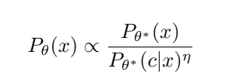



Method

Slide 4
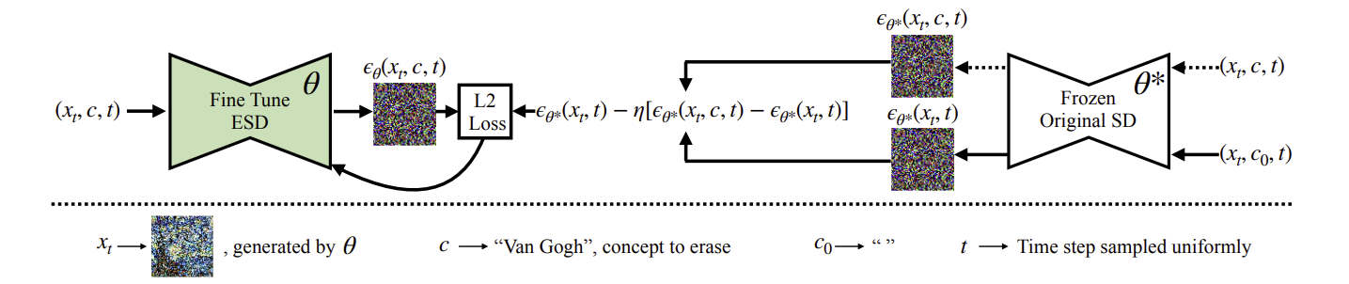

Method
오른쪽에서 들어오는 정보 (xt​,c,t)에서 (xt​,t)를 뺀 값(c의 정보)과 왼쪽에서 들어오는 정보 (xt​,c,t)에 대한 노이즈의 차이를 0으로 만드는 작업
(L2 Loss)가 0이라는 말은 (xt​,c,t)가 (xt​,t)로 변화되도록 학습하는 것

Slide 5
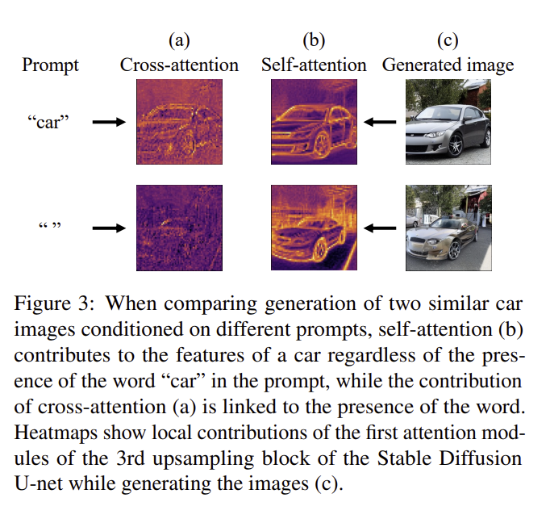
Method
<Importance of parameter choice>
Self attention parameter (b) : 텍스트 프롬프트와 상관없이 모델의 전반적인 행동에 영향을 미침
Cross attention parameter (a) : 텍스트 프롬프트와 직접적으로 상호작용
=> artistic style과 같이 제거 대상을 지정하고 프롬프트를 통해 선택적으로 적용하고자 하는 경우 Cross-Attention Parameters fine tuning(ESD-x)
NSFW nudity와 같이 글로벌 concept이 삭제되어야 하는 경우, Non-Cross-Attention Parameters를 fine tuning(ESD-u)

Slide 6
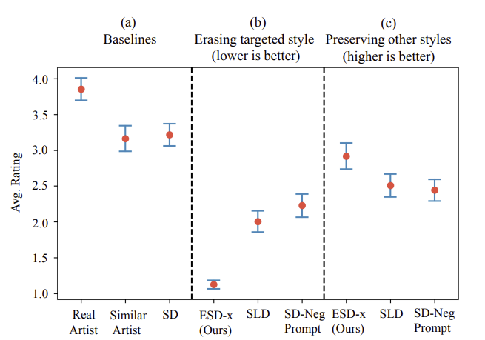
Experiment
SD = stable diffusion
Avg Rating = 사용자들이 이미지의 유사성을 평가한 평균 점수

Slide 7
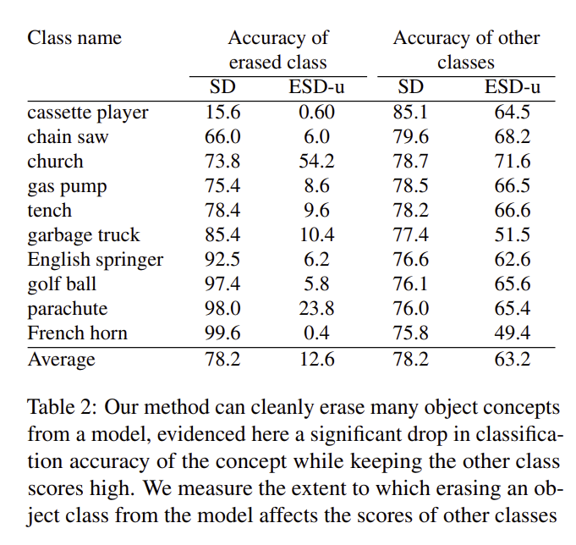
Experiment

Slide 8
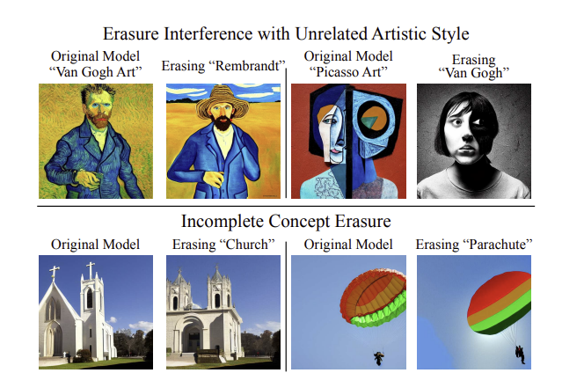
Limitation

Slide 9
고찰
생각보다 naïve한 방식
remain concept에 대한 성능 하락
Regularization term을 수정

